Slide 1
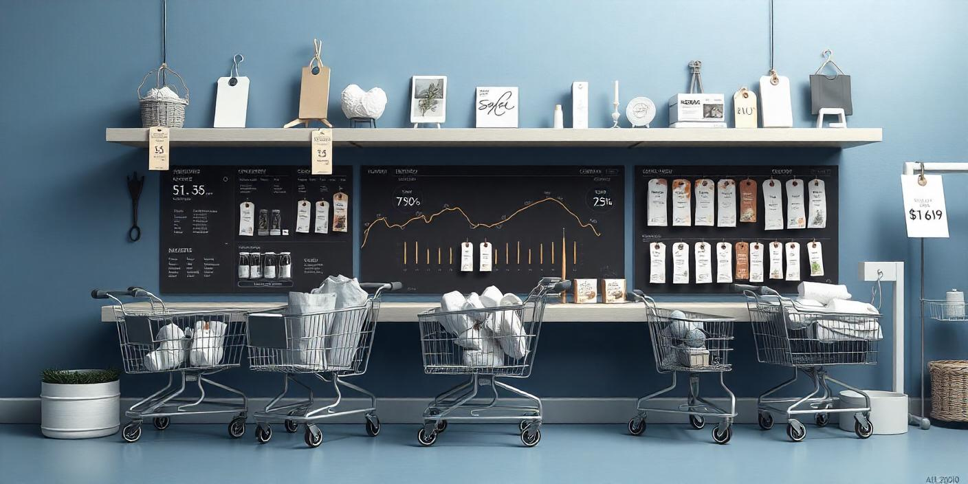
BUSINESS CASE
Market Price Retail
Antoine SAVOURNIN

Slide 2

Vous êtes analyste de données pour une grande entreprise de vente au détail. Le service commercial dispose d'une grande quantité de données sur les coûts et les bénéfices à travers le monde.
Ils souhaitent explorer et se concentrer sur un marché spécifique et prometteur (car ils constatent une augmentation des bénéfices). Ils ont également besoin de traiter les retours des clients. Votre objectif est d'explorer les données, de les présenter et de cibler un marché.

Slide 3

Quelles actions l'entreprise peut-elle entreprendre pour réduire les coûts et augmenter les bénéfices ?

Slide 4
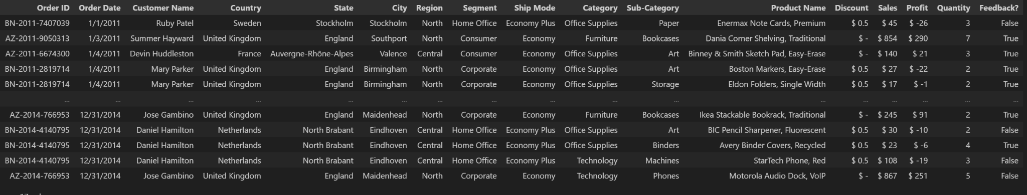
Présentation de la base de données:
- 8048: Nombre de clients dans le jeu de données
- Order ID : Identifiant unique de chaque commande
- Order Date : Date de la commande
- Customer Name : Nom du client
- Country : Pays du client avec la précision suivante :
- State : État/province
- City: Ville
- Region: Région
- Segment : Classification du client :
- Home Office: Ce segment correspond à des auto entrepreneurs ou à de petites entreprises travaillant depuis chez eux.
- Consumer : Ce segment regroupe des clients individuels achetant pour un usage personnel.
- Corporate : Ce segment englobe les entreprises ou les grandes organisations passant des commandes en gros.
- Ship Mode : Mode de livraison utilisé pour la commande
- Category : Catégorie générale du produit avec la précision suivante :
- Sub-Category : Sous-catégorie du produit
- Product Name : Nom du produit
- Discount: Valeur de la remise en $
- Sales: Revenu total généré par la transaction, avant toute remise ou marge bénéficiaire.
- Profit*: Montant de l'argent gagné sur la vente
- Quantity : Quantité de produit dans la commande
- Feedback? : (Booléen) Le client a-t-il laissé un retour ?

Slide 5
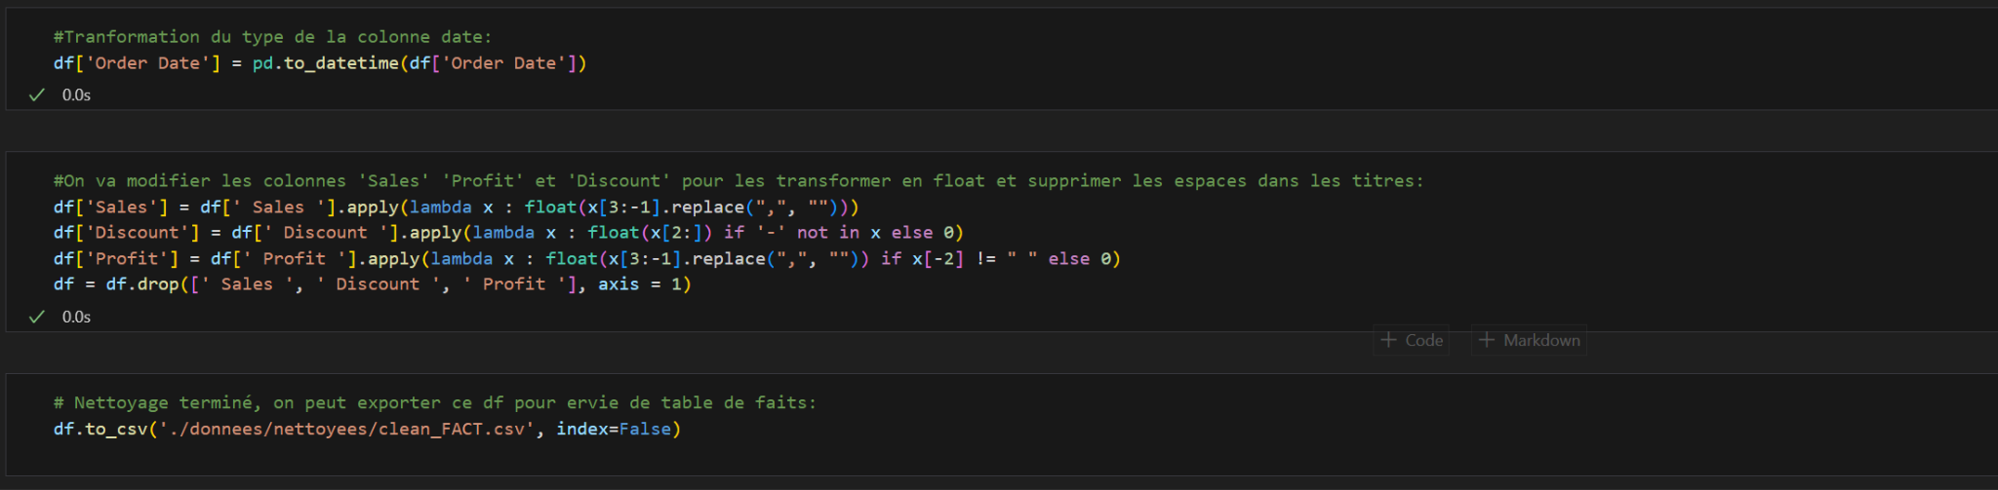
Nettoyage

Slide 6
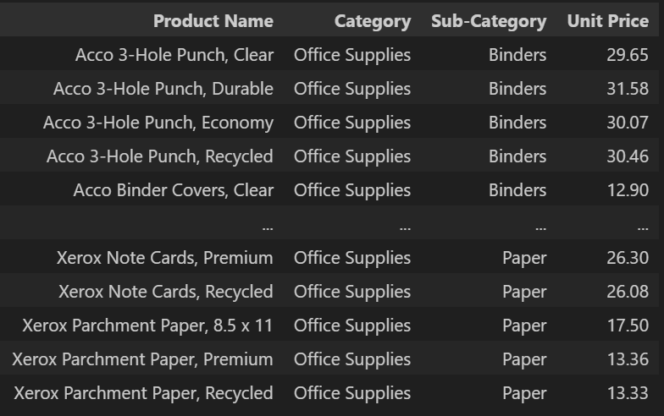
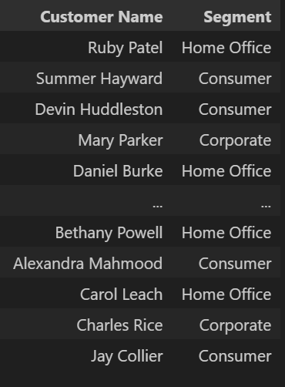
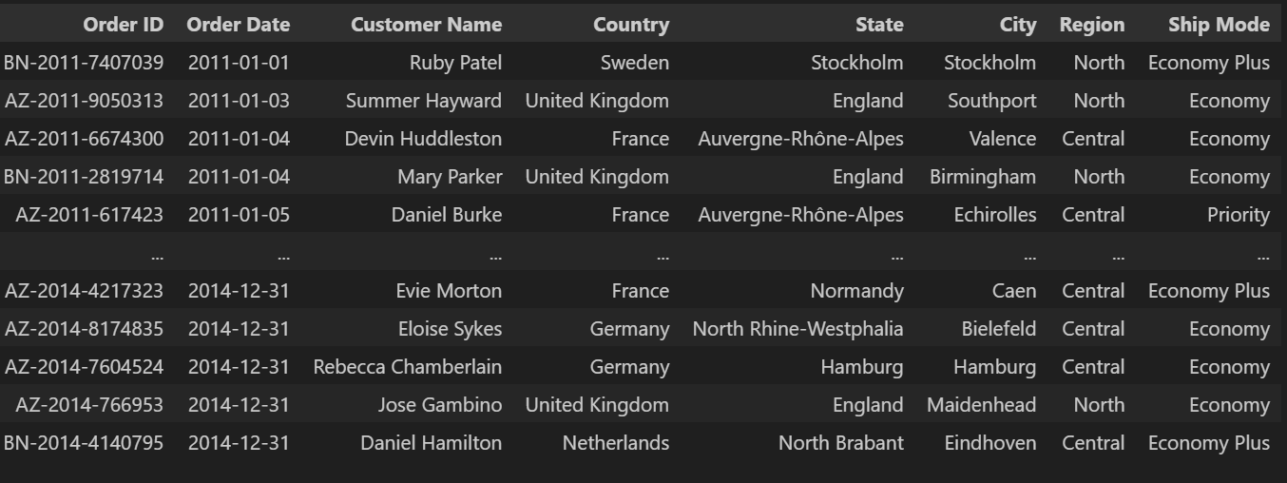
Création des tables de dimensions
Table DIM_customer
Table DIM_product
Table DIM_order

Slide 7
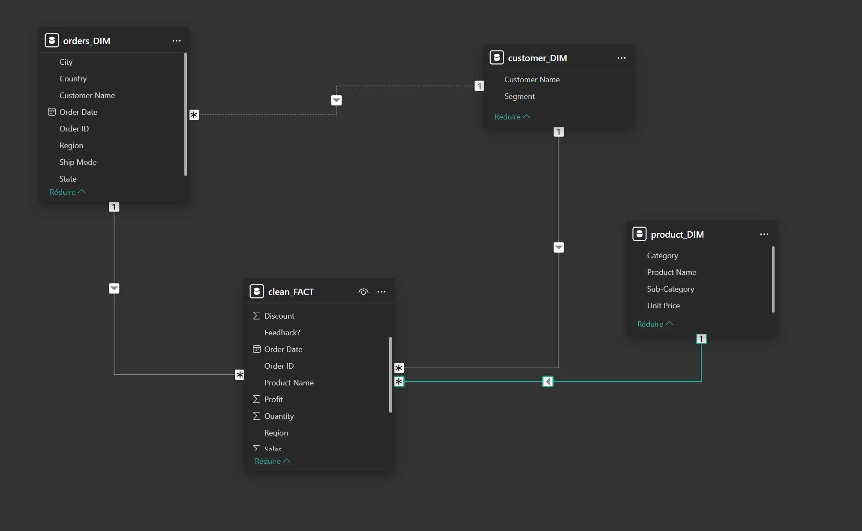
Vue de modèles

Slide 8
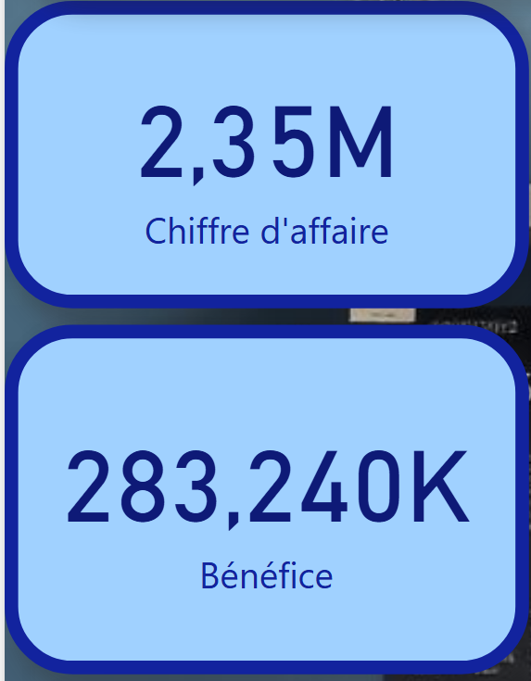
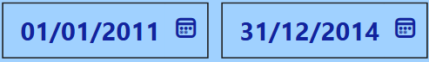
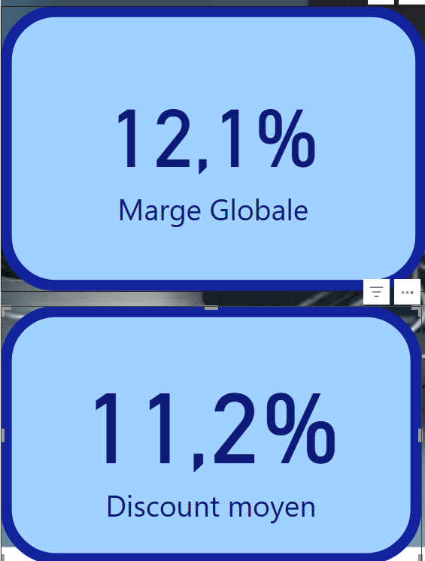
Premiers Chiffres
Représentation des chiffre totaux de l’entreprise sur le cumul des 4 ans de données qui ont été fournis

Slide 9
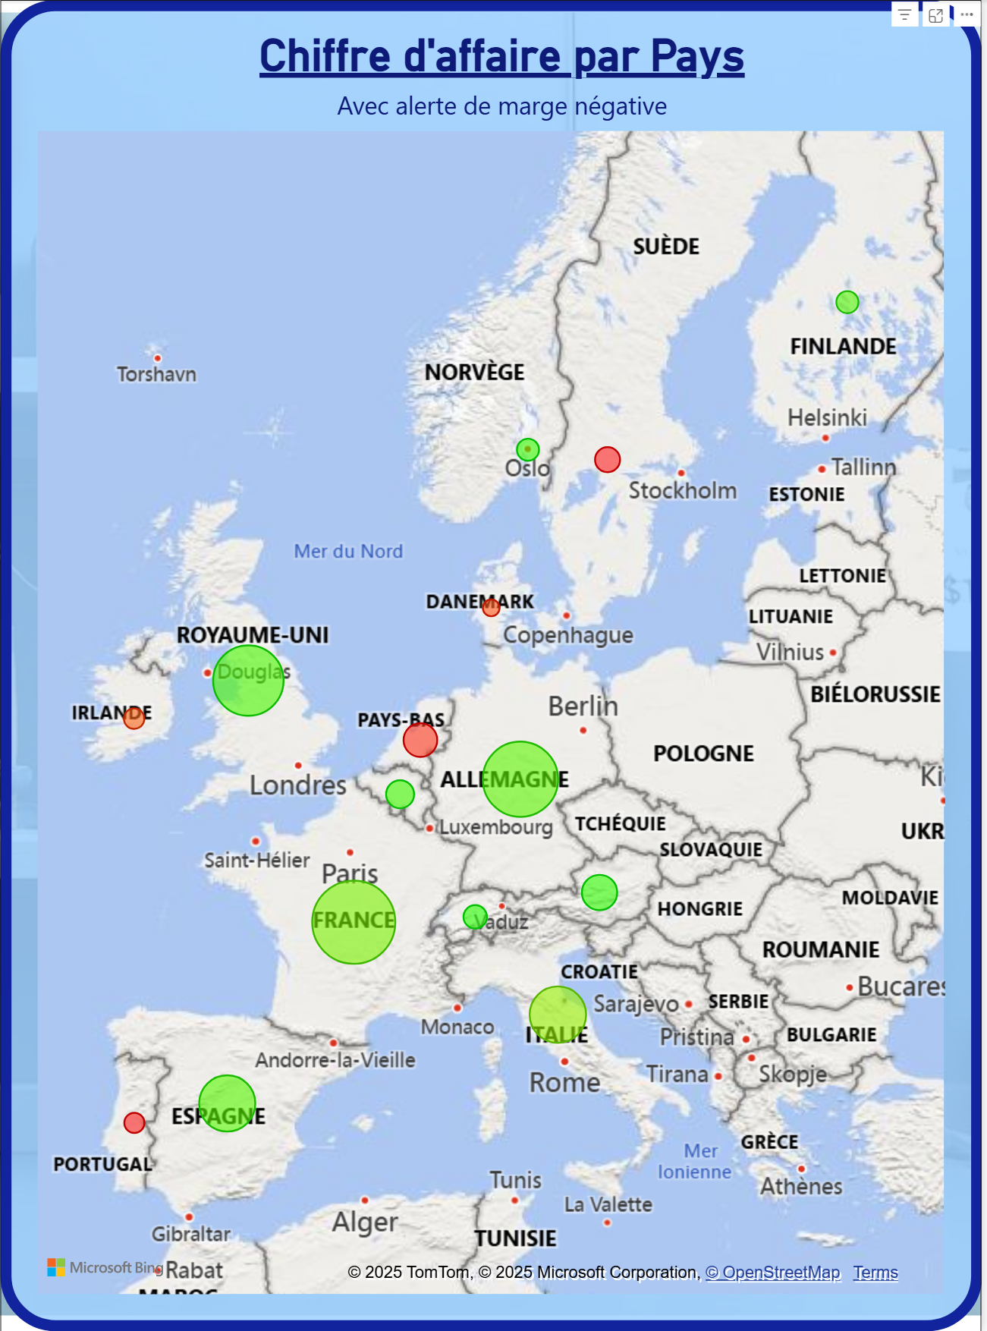
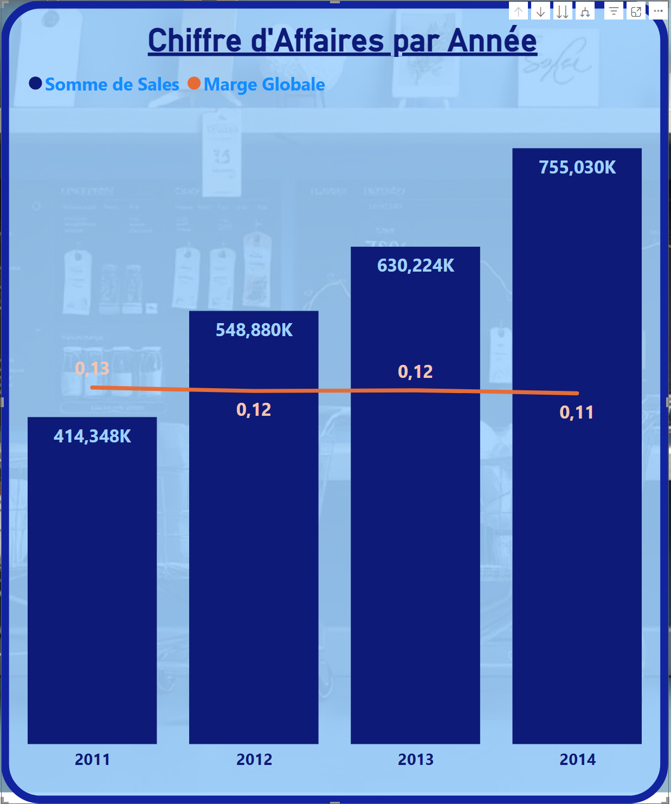
Chiffre d’Affaire par année et par pays
On observe une augmentation constante du chiffre d'affaire, mais avec une marge totale qui a tendance à diminuer lentement.
La taille des bulles sur chaque pays est proportionnelle à la marge réalisée. On peut observer une forte domination des marchés français, allemands et anglais.

Slide 10
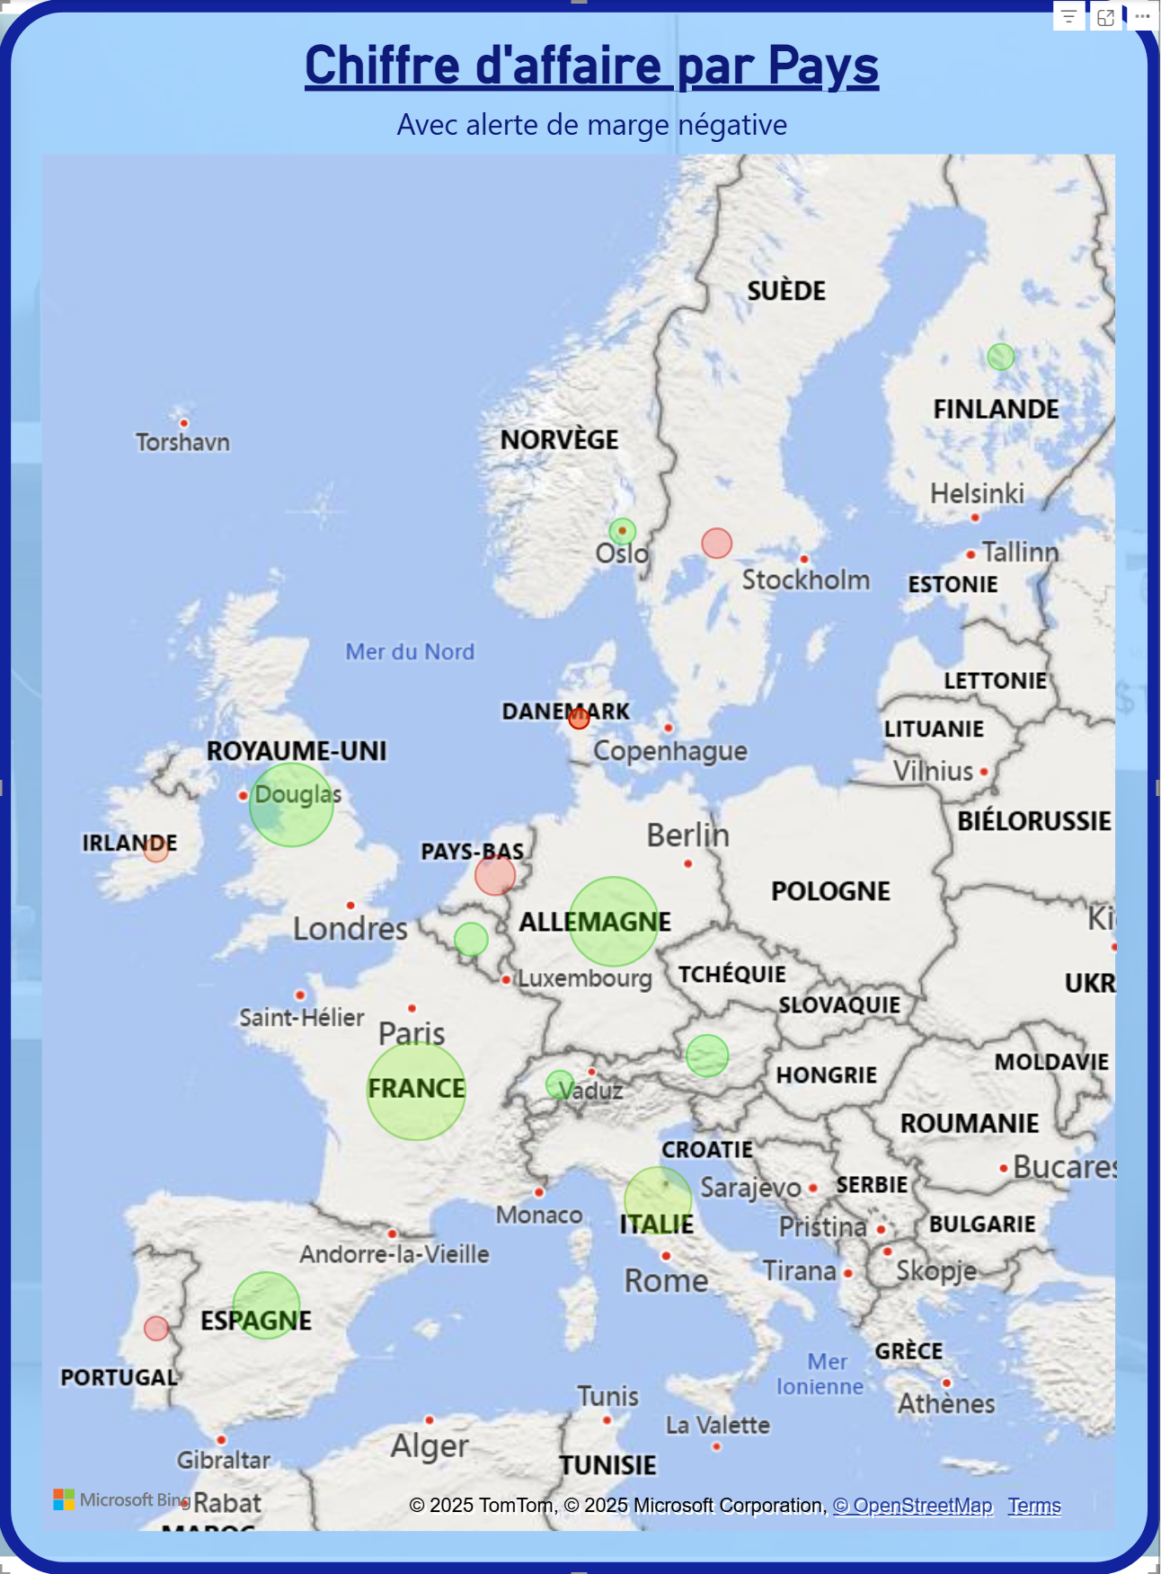
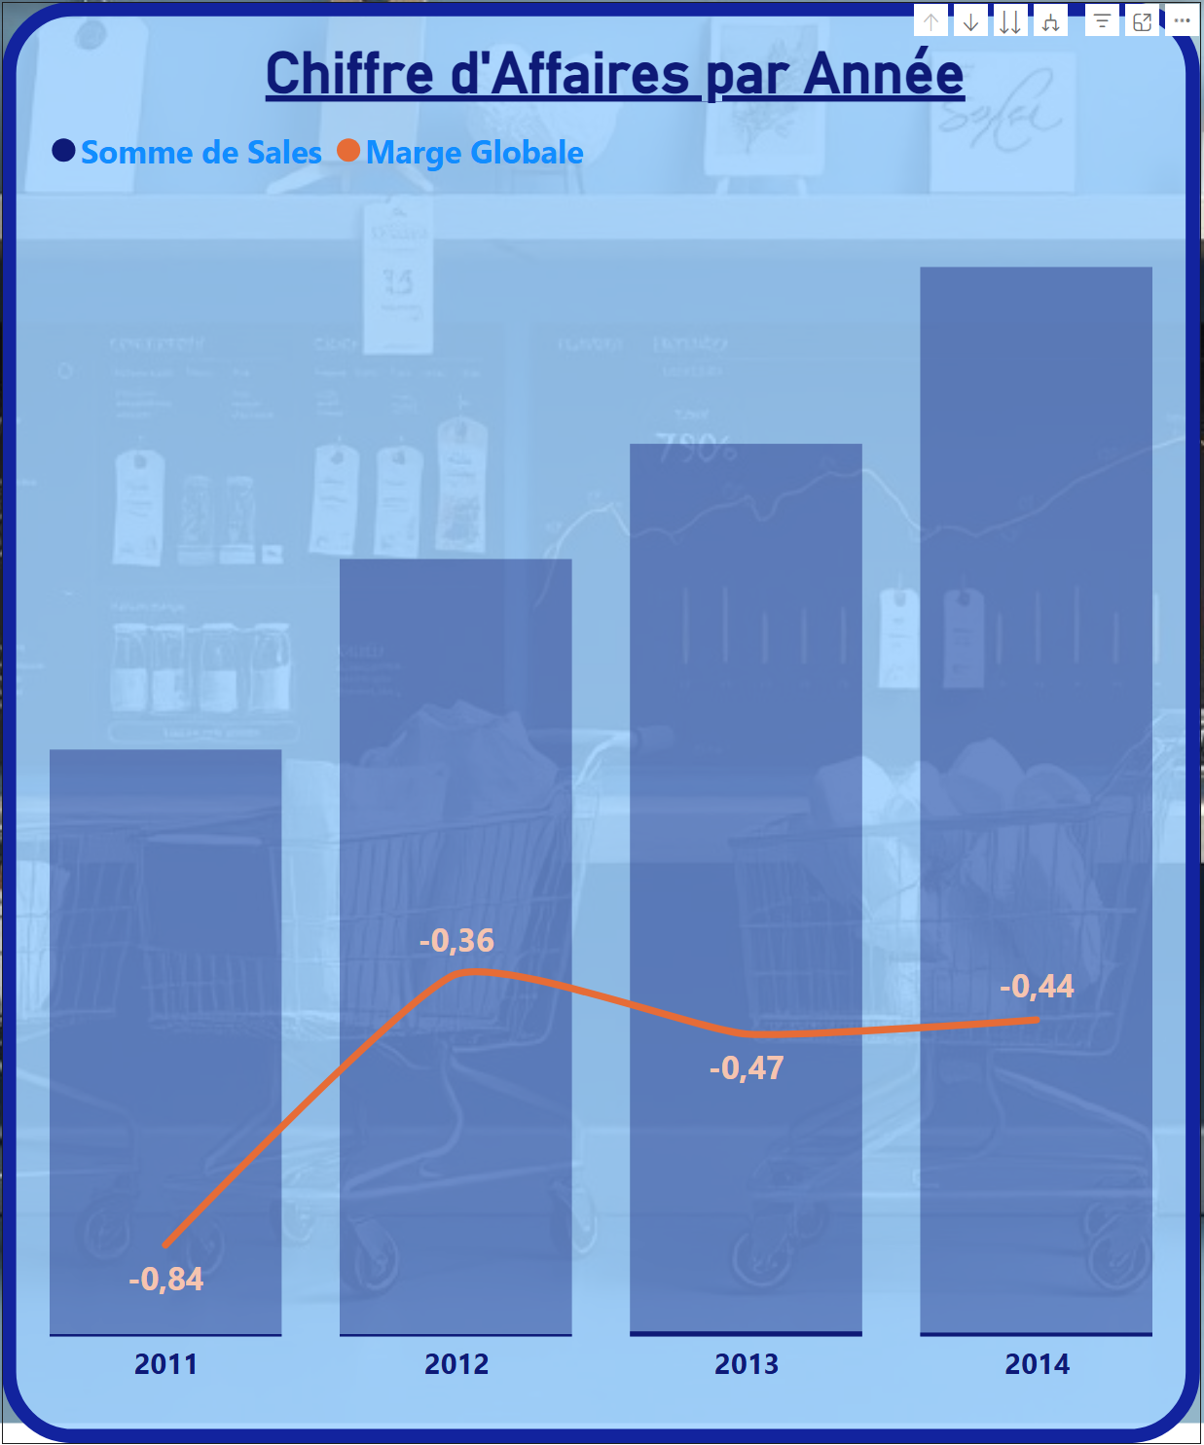
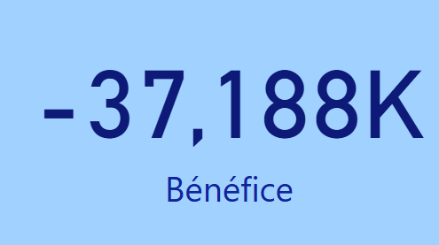
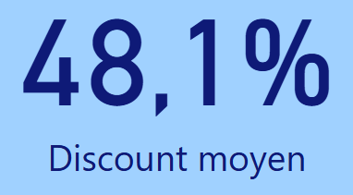
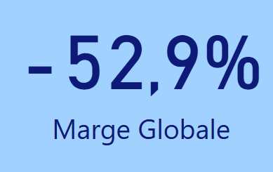
⚠️Alertes de marge ⚠️
Les pays dont les bulles sont rouges sont ceux qui représentent une alerte de marge négative (indépendamment du chiffre d’affaires)
Celle va souvent de paire avec un bénéfice négatif, et un discount moyen appliqué aux alentours des 50%.

Slide 11
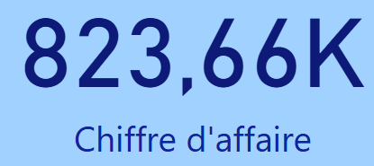
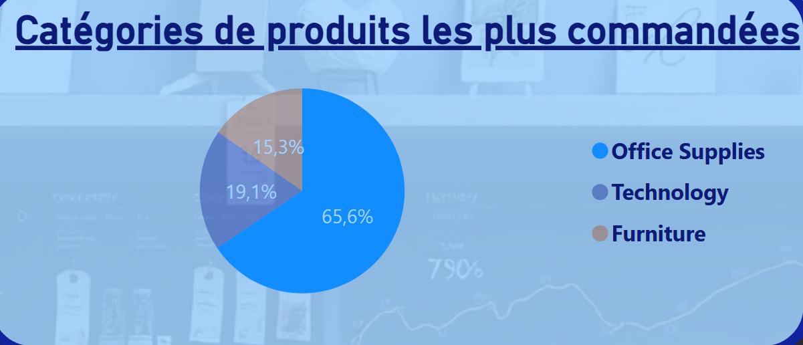
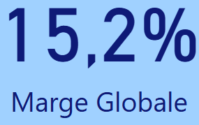
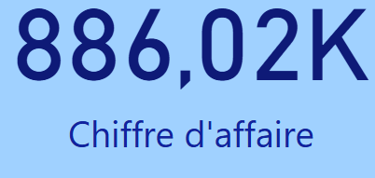
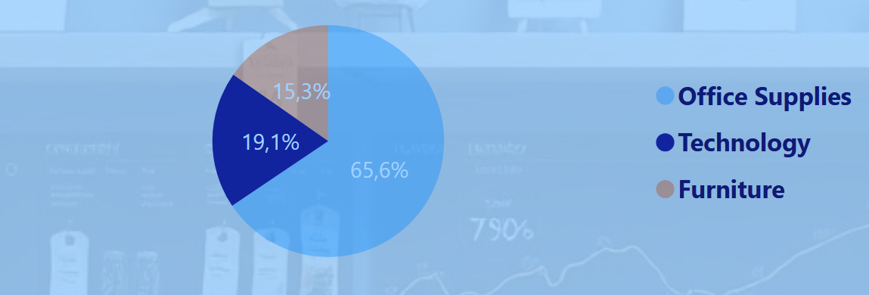
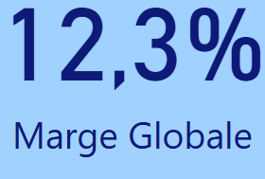
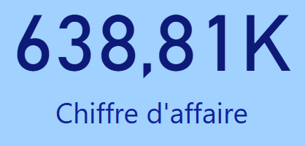
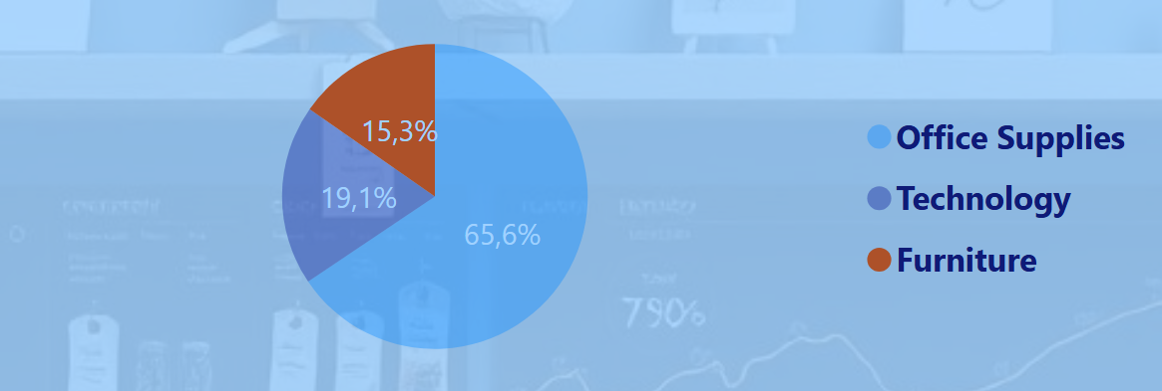
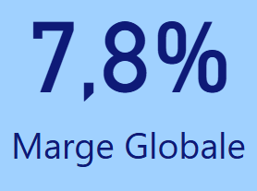
On voit que les fournitures de bureau sont les produits qui se vendent le mieux , mais ce ne sont pas ceux qui génèrent le plus gros chiffre d’affaire.
Les produits de la catégorie technologie, plus chers à l’unité, font monter le CA mais on une marge de revente plus faible.

Slide 12
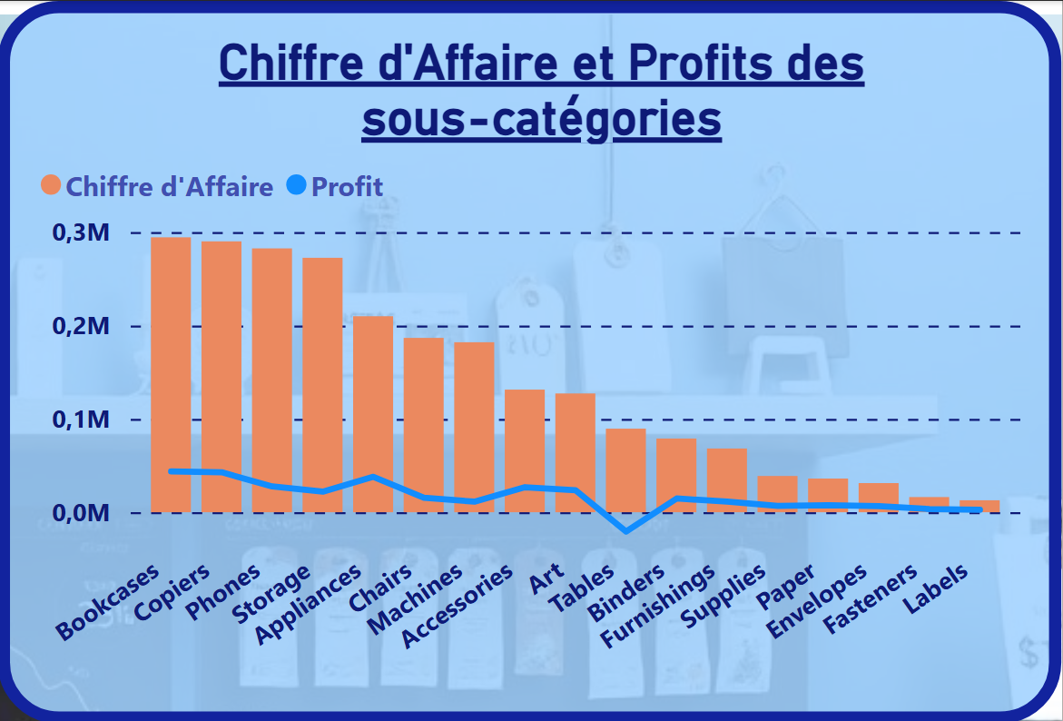
Comparaison CA et bénéfices des sous-catégories
Analyse des sous-catégories de produit présentant le plus fort CA et comparaison avec les bénéfices engendrés.
On peut voir une grande disparité des chiffres de ventes, mais les profits sont beaucoup plus stable. Attention à la sous-catégorie “Tables” qui est la seule en déficit sur le cumul des 4 ans. Une vérification des remises est de rigueur!

Slide 13
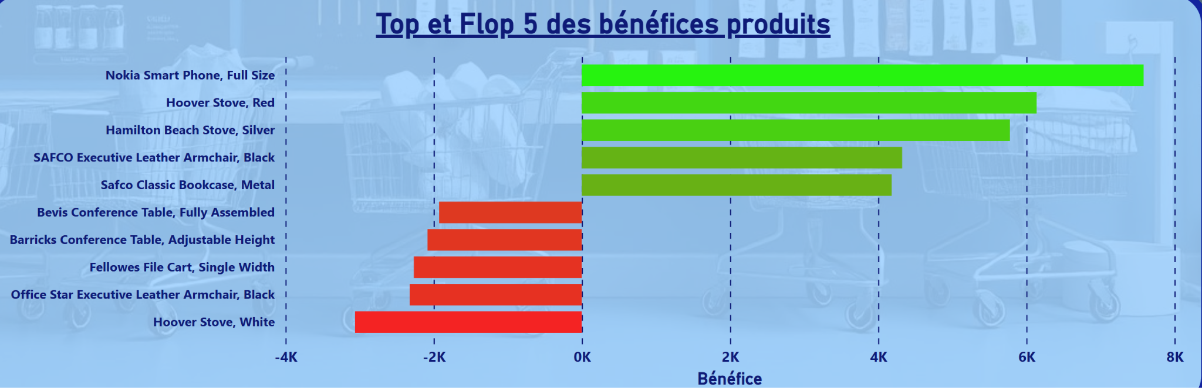
Identification des produits aux plus gros bénéfices et plus gros déficits pour information client.

Slide 14
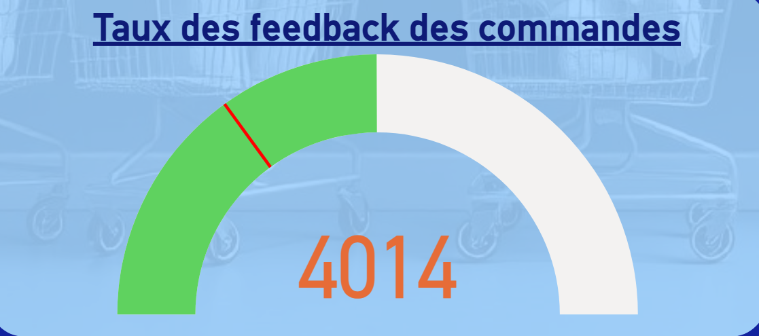
Indicateur de pertinence des feedbacks
Jauge représentant le taux de retour client avec un marqueur des 30%, qui est une estimation de la cible à partir de laquelle l'étude de ces retours est représentative.

Slide 15
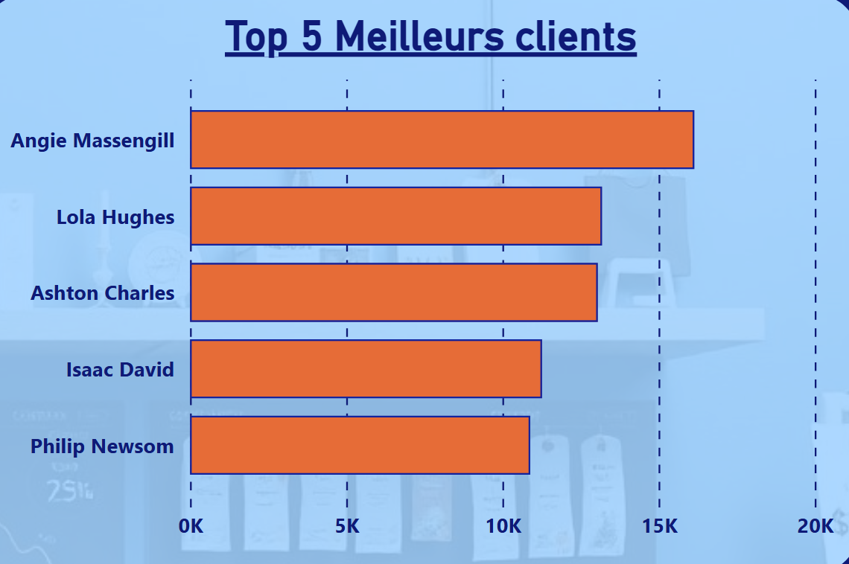
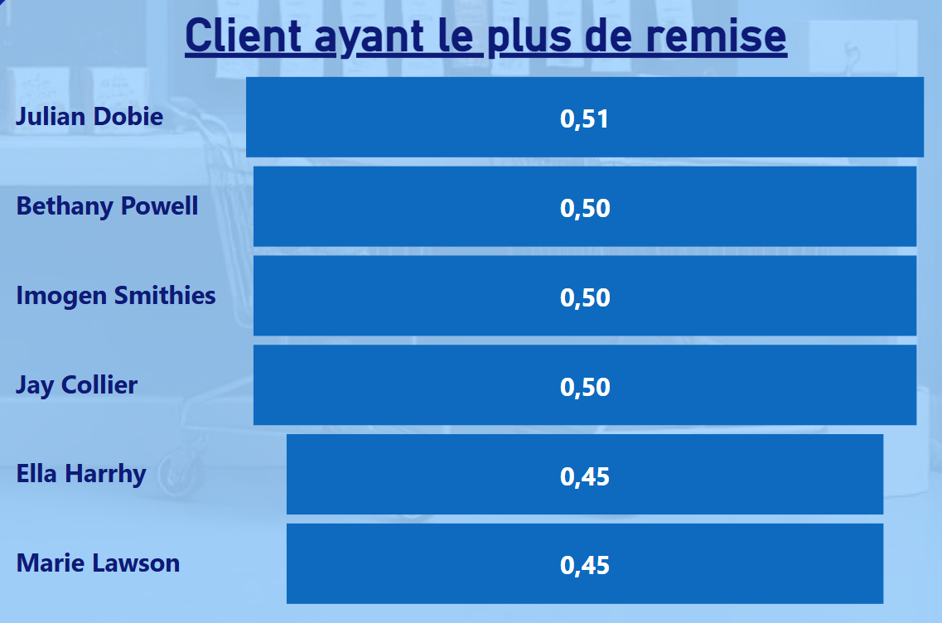
Indication des meilleurs clients et des clients ayant le plus de remises.
On peut remarquer qu’il n’y a pas de clients en commun entre les 2.

Slide 16
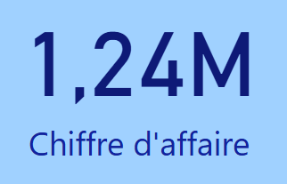
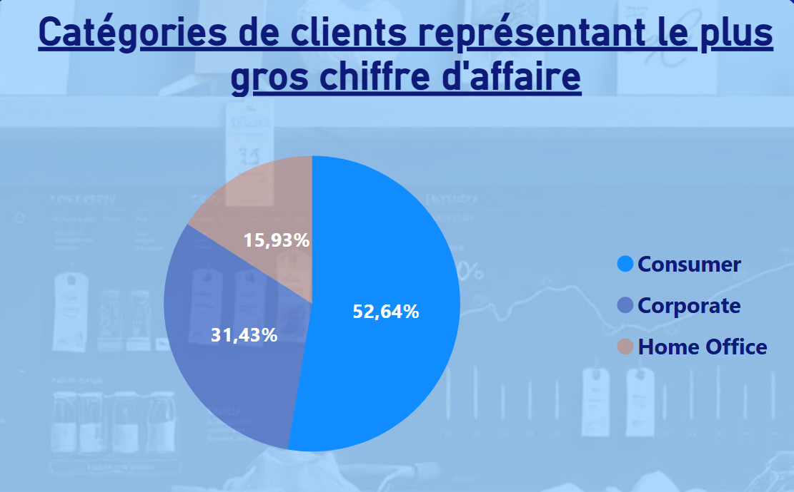
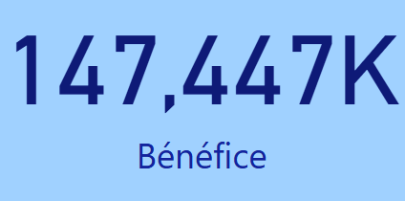
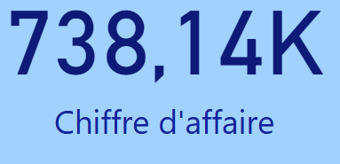
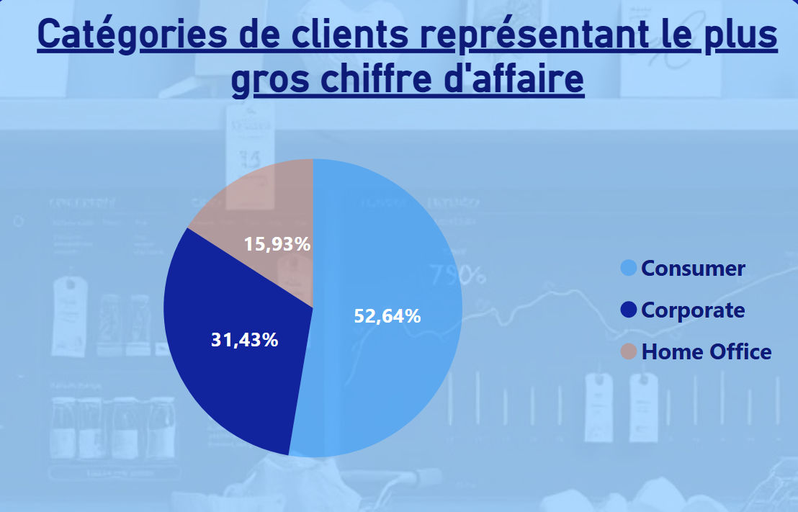
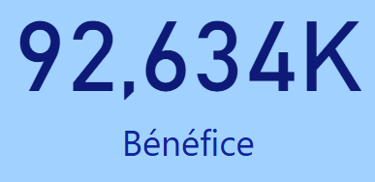
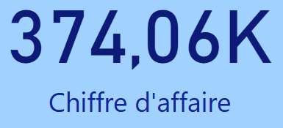
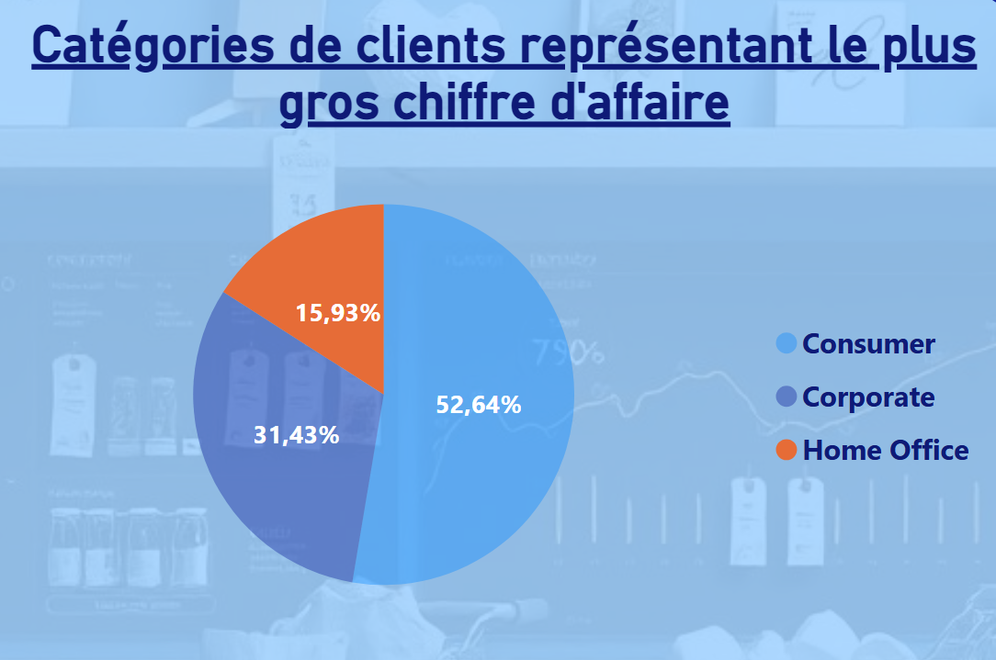
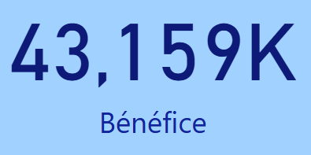
Répartition des catégories de clients en fonction du CA
On observe une prédominance très forte des clients particuliers, en termes de quantité de commandes, de CA ou même de profits.
Actuellement, plus de 50 % de notre base clients est constituée de particuliers, tandis qu'environ 30 % sont des entreprises. Le reste se compose principalement de travailleurs indépendants et d'auto-entrepreneurs. Afin de diversifier et équilibrer cette répartition, il serait pertinent d'explorer des stratégies ciblant davantage les entreprises, tout en renforçant nos offres pour les auto-entrepreneurs, notamment par l'ajout de services spécifiques à leurs besoins.
Le feedback client pourrait aider en ce sens

Slide 17
CONCLUSION
Quelles actions l'entreprise peut-elle entreprendre pour réduire les coûts et augmenter les bénéfices ?
Il faut agir rapidement sur les marchés qui ont un discount moyen trop élevé qui engendrent de lourdes pertes pour l’entreprise.
On peut voir que des pays qui apportent un fort CA ont des taux de discount assez bas. Une bonne stratégie serait de diminuer les remises des pays ou le bénéfice est négatif pour en apporter plus aux marchés qui sont déjà porteur pour les fidéliser définitivement et aller chercher le chiffre chez eux car ce sont eux qui portent l’entreprise.
Se focaliser sur les produits technologiques qui apportent le plus de chiffre pour des ventes beaucoup moins importantes permettra de gonfler le chiffre.
On sait que l’entreprise reçoit beaucoup de feedback de la part de ses clients, lui permettant d’avoir des avis représentatifs sur leur expérience qui sont très importants à exploiter.

